Slide 1

Giới thiệu Entity Framework

Slide 2


Slide 3
Tổng quan Entity Framewok
Model
Thực hiện truy vấn
Migration
Fluent Api

Slide 4
1.Tổng quan Entity Framework
Định nghĩa
Entity Framework là một khung ORM(Object Relational Mapper) mã nguồn mở cho các ứng dụng .NET được Microsoft hỗ trợ.
Là 1 phần của .NET Framework.
Là một Open source ORM Framework.

Slide 5
1.Tổng quan Entity Framework
Lịch sử phiên bản EF
Phiên bản chính của EF | Ngày phát hành
EF 6.0 | Tháng 10 năm 2013
EF 5.0 | Tháng 8 năm 2012
EF 4.0 | Tháng 4 năm 2010
EF 1.0 (hoặc 3.5) | Tháng 8 năm 2008

Slide 6
1.Tổng quan Entity Framework
Lịch sử phiên bản EF Core
Phiên bản chính của EF | Ngày phát hành
EF Core 7.0 | Dự kiến Tháng 11 năm 2022
EF Core 6.0 | Tháng 11 năm 2021
EF Core 5.0 | Tháng 11 năm 2020
EF Core 3.0 | Tháng 9 năm 2019
EF Core 2.0 | Tháng 8 năm 2017
EF Core 1.1 | Tháng 11 năm 2016
EF Core 1.0 | Tháng 6 năm 2016

Slide 7
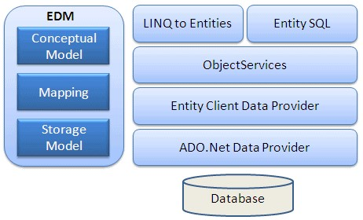
1.Tổng quan Entity Framework
Cấu trúc của Entity Framework

Slide 8
1.Tổng quan Entity Framework
Cách tiếp cận phát triển của Entity Framework
Database First
Code First
Model First

Slide 9
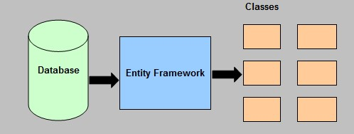
1.Tổng quan Entity Framework
Cách tiếp cận phát triển của Entity Framework
Database First

Slide 10
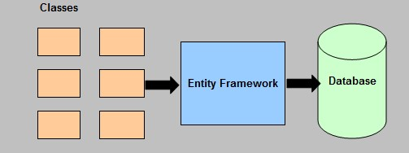
1.Tổng quan Entity Framework
Cách tiếp cận phát triển của Entity Framework
Code First

Slide 11
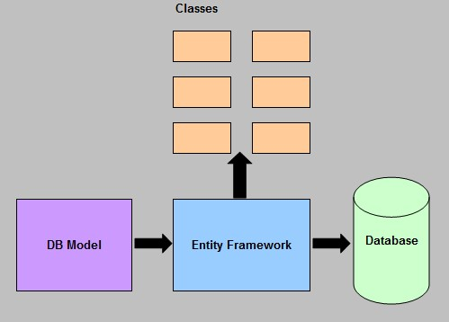
1.Tổng quan Entity Framework
Cách tiếp cận phát triển của Entity Framework
Model First

Slide 12
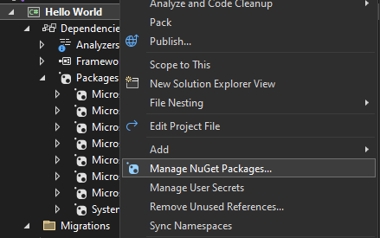
1.Tổng quan Entity Framework
Cài đặt Entity Framework Core
Trong mục Solution Explorer, chuột phải lên project -> chọn Manage NuGet Packages…

Slide 13
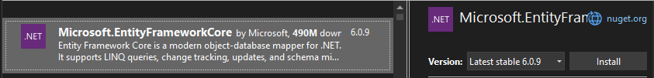
1.Tổng quan Entity Framework
Cài đặt Entity Framework Core
Click Entity Framework Core -> chọn Instal

Slide 14
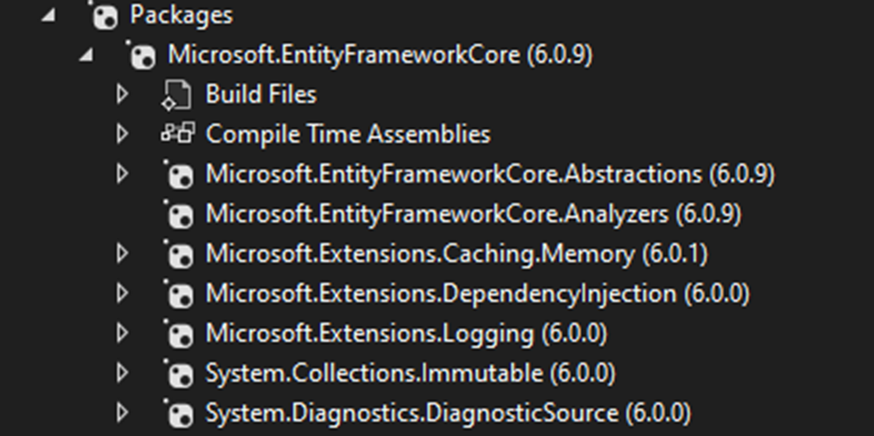
1.Tổng quan Entity Framework
Cài đặt Entity Framework Core
Kiểm tra nó trong Dependencies -> Package

Slide 15
1.Tổng quan Entity Framework
Cài đặt Entity Framework Core
Tools -> NuGet Package Manager -> Package Manager Console

Slide 16
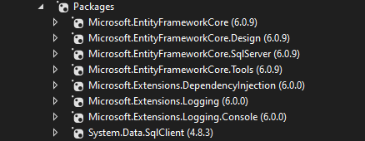
1.Tổng quan Entity Framework
Package cần thiết

Slide 17
2.Model
Khái niệm
Model là mô hình hóa các đối tượng dữ liệu trong hệ quản trị CSDL thành các đối tượng lập trình.
Các lớp (class) tương ứng với các bảng

Slide 18
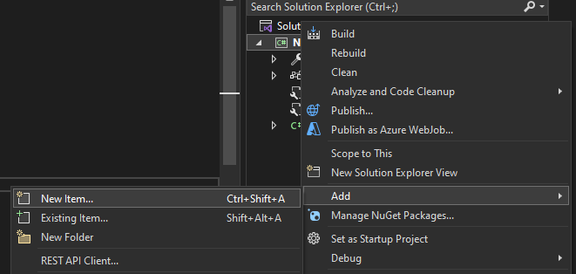
2.Model
Tạo model
Trong Solution Explorer, chuột phải lên project -> chọn Add -> chọn New Item…

Slide 19
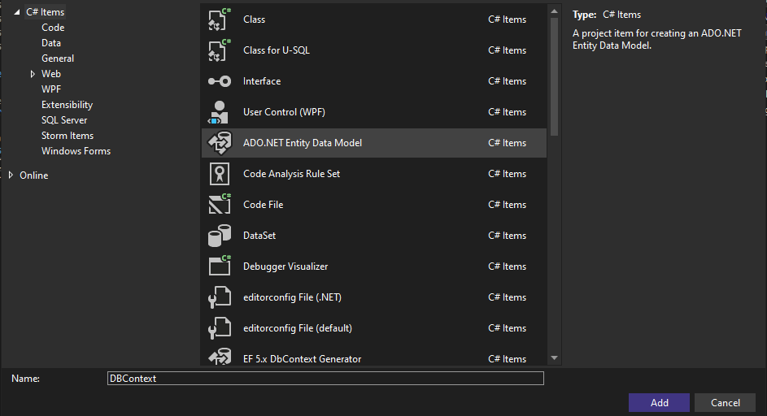
2.Model
Tạo model
Chọn C# Items -> chọn ADO.NET Entity Data Model -> nhập tên Model -> chọn Add

Slide 20
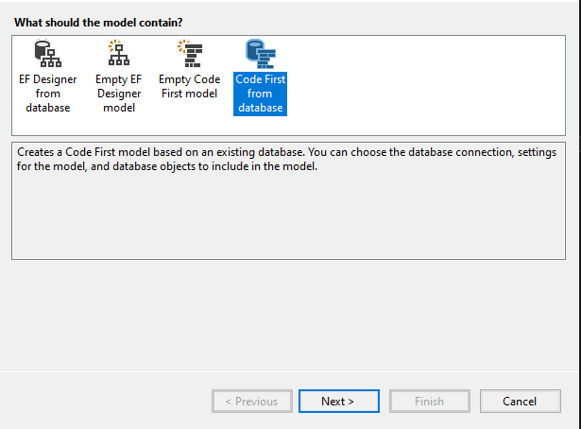
2.Model
Tạo model
Chọn Code First from database và nhấn Next.

Slide 21
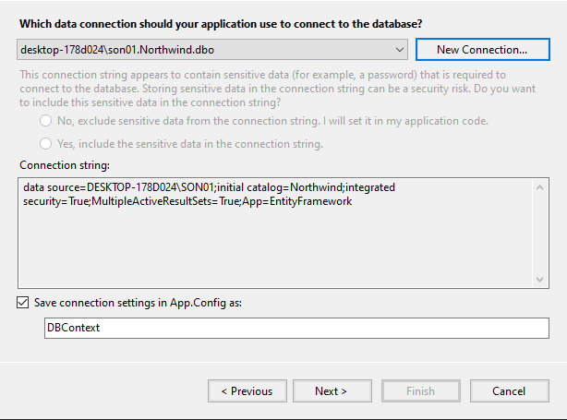
2.Model
Tạo model
Chọn kết nối hiện tại có hoặc chọn New Connection để thiết lập một kết nối mới.

Slide 22
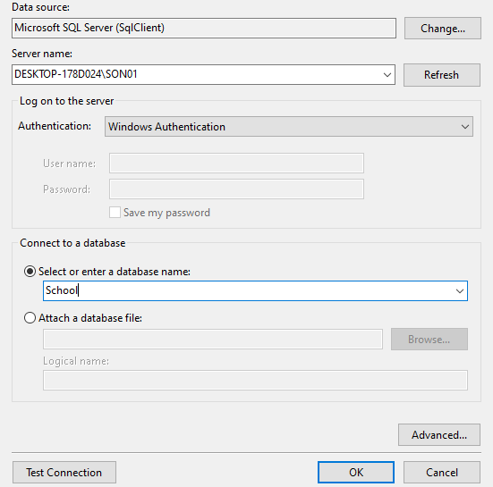
2.Model
Tạo model
Trong trường hợp bạn chọn New Connection… -> chọn tên máy chủ (Server name), chọn cơ sở dữ liệu (Database name) -> chọn OK

Slide 23
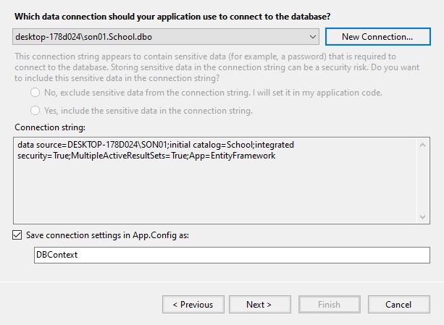
2.Model
Tạo model
Chọn Next

Slide 24
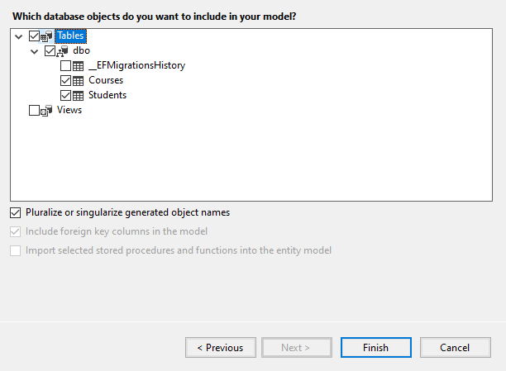
2.Model
Tạo model
Chọn table và chọn Finish

Slide 25
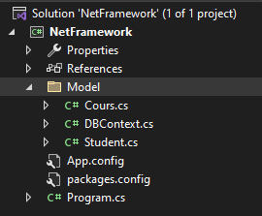
2.Model
Tạo model
Kết quả sau khi hoàn thành:

Slide 26

2.Model
Tạo Model bằng câu lệnh
Nhập lệnh sau:

Slide 27
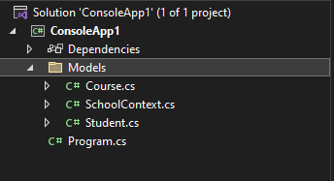
2.Model
Tạo Model bằng câu lệnh

Slide 28
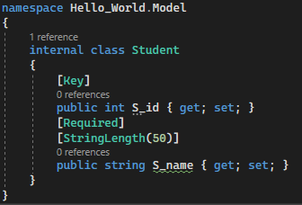
2.Model
Tạo model mới
Sử dụng Class để tạo 1 Model mới.
Sử dụng Migration để cập nhật Model mới vào CSDL

Slide 29

2.Model
Tạo model mới
Trường S_id là Primary key của bảng với thuộc tính [Key]
Trường S_name bắt buộc phải thiết lập (khác null) dùng thuộc tính [Required]
Độ dài tối là là 50 ký tự với thuộc tính [StringLength(50)]

Slide 30
3.Thực hiện truy vấn
Entity Framework hỗ trợ hai loại truy vấn:
LINQ-to-Entities
Truy vấn SQL

Slide 31
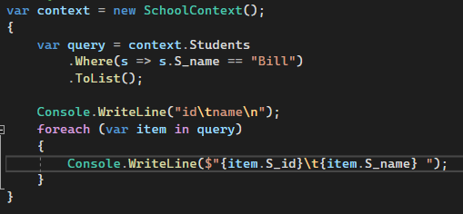
3.Thực hiện truy vấn
LINQ-to-Entities

Slide 32

3.Thực hiện truy vấn
LINQ-to-Entities

Slide 33
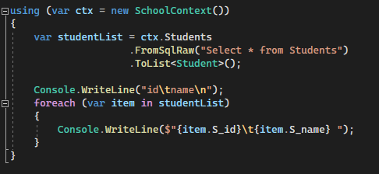
3.Thực hiện truy vấn
Truy vấn SQL

Slide 34
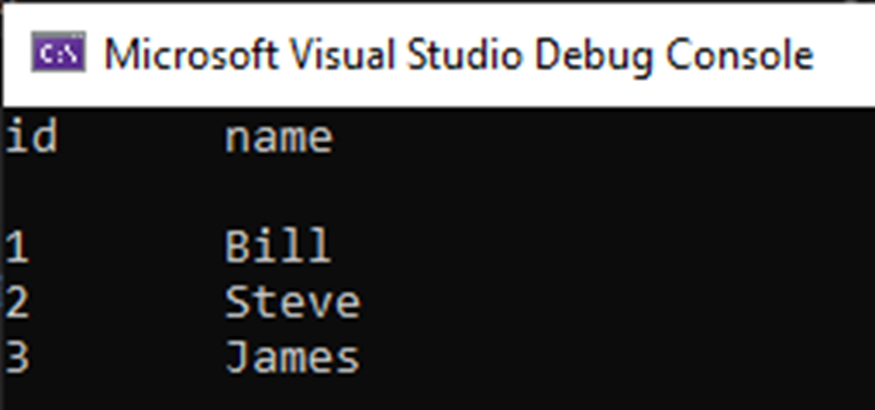
3.Thực hiện truy vấn
Truy vấn SQL

Slide 35
4.Migration
Khái niệm
Migration là kỹ thuật trong việc tương tác với cơ sở dữ liệu
Cấu trúc CSDL ở code sẽ được cập nhật lên CSDL đảm bảo dữ liệu đang tồn tại không bị mất
Lịch sử (phiên bản) cập nhật được lưu lại sau mỗi lần cập nhật

Slide 36
4.Migration
Lệnh PMC | Ý nghĩa
Add-migration <migration name> | Tạo ra một lớp thực hiện việc chuyển đổi dữ liệu tương thích với sự thay đổi model của bạn ngay bên trong dự án.
Remove-migration | Xóa migration mới nhất.
Update-database | Cập nhật CSDL để CSDL có các bảng tương ứng với sự thay đổi của các Model
Script-migration | Tạo SQL Script cho Migration.

Slide 37
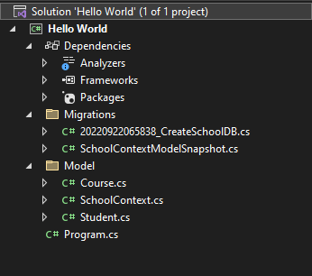
4.Migration
Tạo Migration
Mở Package Manager Console:
Tools -> NuGet Package Manager -> Package Manager Console
Nhập lệnh sau:

Slide 38
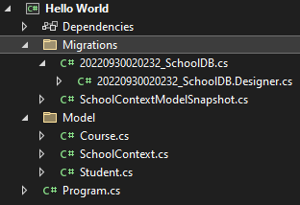
4.Migration
Tạo Migration
Một Migration có một lớp kế thừa từ lớp Migration được tạo ra
Tệp siêu dữ liệu của migration chứa thông tin được EF Core sử dụng
Là một ảnh chụp model hiện hành. Được sử dụng để quyết định những gì đã thay đổi khi tạo lần migration tiếp theo.

Slide 39
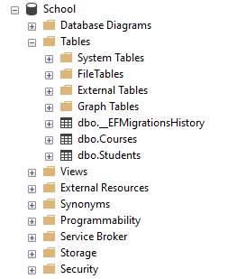
4.Migration
Tạo, cập nhật CSDL
Nhập lệnh sau:

Slide 40
5.Fluent API
Giới thiệu
Fluent API là phương pháp để tạo ra các bảng
Để sử dụng Fluent API, cần nạp chồng phương thức OnModelCreating của lớp DbContext

Slide 41
5.Fluent API
Fluent API cấu hình các khía cạnh
Cấu hình mô hình
Cấu hình thực thể
Cấu hình thuộc tính

Slide 42
5.Fluent API
Cấu hình mô hình
Phương thức | Ý nghĩa
HasDbFunction () | Cấu hình một chức năng cơ sở dữ liệu.
HasDefaultSchema () | Chỉ định lược đồ cơ sở dữ liệu mặc định.
HasAnnotation () | Thêm hoặc cập nhật các attribute chú thích dữ liệu trên thực thể.
HasSequence () | Cấu hình chuỗi cơ sở dữ liệu.

Slide 43
5.Fluent API
Cấu hình thực thể
Phương thức | Ý nghĩa
HasIndex() | Cấu hình thuộc tính Index cho kiểu thực thể
HasKey() | Cấu hình thuộc tính khóa chính cho kiểu thực thể
HasMany() | Cấu hình mối quan hệ một- nhiều hoặc nhiều- nhiều
HasOptional() | Cấu hình một mối quan hệ tùy chọn sẽ tạo khóa ngoại không thể hủy trong CSDL
HasRequired() | Cấu hình mối quan hệ bắt buộc sẽ tạo cột khóa ngoại không thể rỗng trong CSDL
Ignore() | Cấu hình lớp hoặc thuộc tính không được ánh xạ vào bảng hoặ cột trong CSDL
Map() | Cho phép cấu hình nâng cao liên quan đến cách thực thể được ánh xạ tới lược đồ CSDL
MapToStoredProcedures() | Cấu hình kiểu thực thể để sử dụng các stored procedure INSERT, UPDATE và DELETE
ToTable() | Cấu hình tên bảng cho thực thể

Slide 44
5.Fluent API
Cấu hình thuộc tính
Phương thức | Ý nghĩa
HasColumnAnnotation() | Đặt một chú thích trong mô hình cho cột CSDL được sử dụng để lưu trữ thuộc tính
IsRequired() | Cấu hình thuộc tính bắt buộc nhập dữ liệu khi gọi phương thức SaveChanges
IsConcurrencyToken | Cấu hình thuộc tính được sử dụng làm mã thông báo Concurrency
IsOptional() | Cấu hình thuộc tính là tùy chọn sẽ tạo một cột nullable trong CSDL
HasParameterName() | Cấu hình tên của tham số được sử dụng trong stored procedure cho thuộc tính
HasDatabaseGeneratedOption() | Cấu hình cách tạo giá trị cho cột tương ứng trong CSDL
HasColumnOrder() | Cấu hình thứ tự của cột trong CSDL được sử dụng để lưu trữ thuộc tính
HasColumnType() | Cấu hình kiểu dữ liệu của cột tương ứng của một thuộc tính trong CSDL
HasColumnName() | Cấu hình tên cột tương ứng của một thuộc tính trong CSDL
IsConcurrencyToken | Cấu hình thuộc tính được sử dụng làm mã thông báo Concurrency

Slide 45
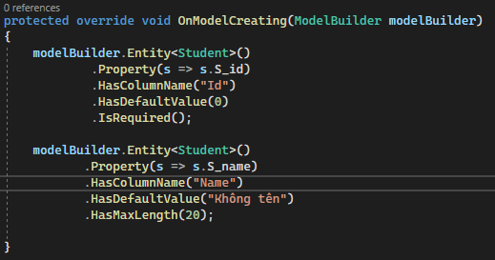
5.Fluent API
Cấu hình thuộc tính

Slide 46
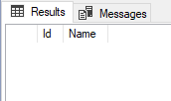
5.Fluent API
Cấu hình thuộc tính

Slide 47
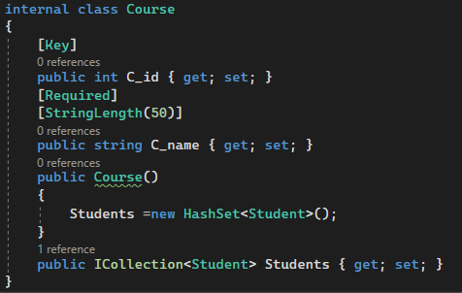
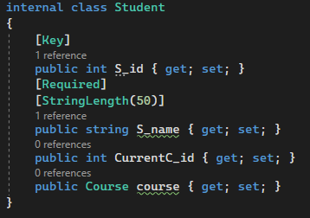
5.Fluent API
Cấu hình mối quan hệ một-nhiều

Slide 48
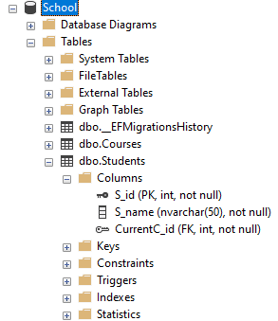


5.Fluent API
Cấu hình mối quan hệ một-nhiều
Cách khác

Slide 49
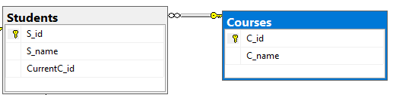
5.Fluent API
Cấu hình mối quan hệ một-nhiều

Slide 50
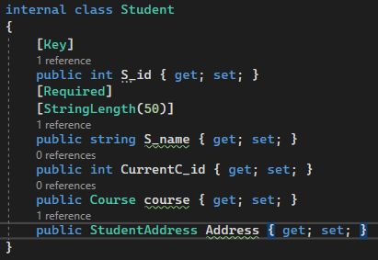
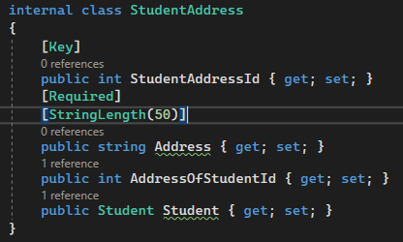
5.Fluent API
Cấu hình mối quan hệ một-một

Slide 51

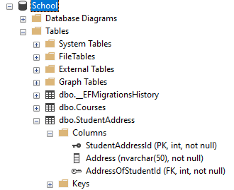

5.Fluent API
Cấu hình mối quan hệ một-một
Cách khác

Slide 52
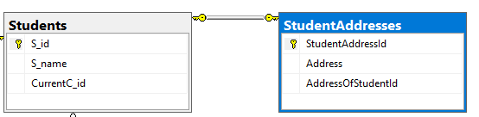
5.Fluent API
Cấu hình mối quan hệ một-một

Slide 53
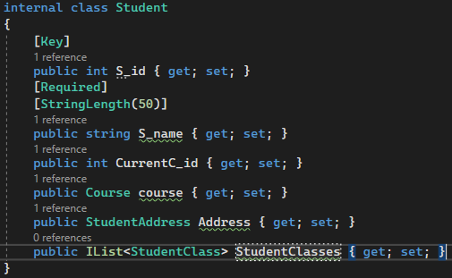
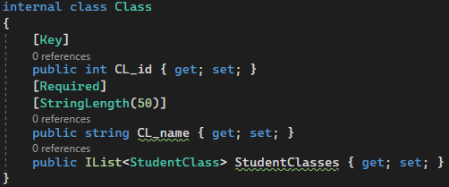
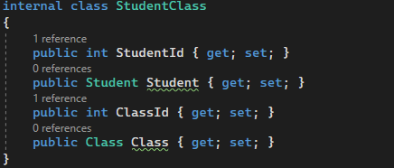
5.Fluent API
Cấu hình mối quan hệ nhiều-nhiều

Slide 54

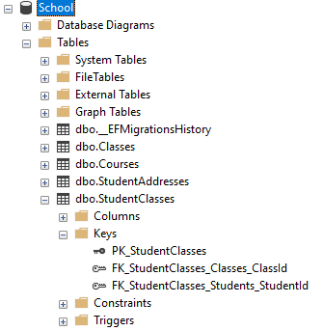
5.Fluent API
Cấu hình mối quan hệ nhiều-nhiều

Slide 55
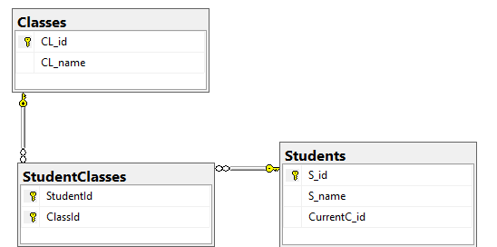
5.Fluent API
Cấu hình mối quan hệ nhiều-nhiều

Slide 56


